Slide 1
2022 유니티 특강
4. 데이터 관리 기초

Slide 2
목차
1. 데이터 관리
2. 플레이어 프리퍼런스
3. TXT
4. JSON
5. 데이터 직렬화

Slide 3
1. 데이터 관리
RAM
RAM
RAM
RAM

Slide 4
1. 데이터 관리
RAM
OS
RAM
Program
RAM
Vars
RAM
etc

Slide 5
1. 데이터 관리
RAM
HDD/SSD

Slide 6
1. 데이터 관리
RAM과 HDD/SSD 모두 이진수로 저장이 된다면
RAM에 저장된 내용을 통째로 복사해서 넣으면 되지 않을까?

Slide 7
1. 데이터 관리
RAM과 HDD/SSD 모두 이진수로 저장이 된다면
RAM에 저장된 내용을 통째로 복사해서 넣으면 되지 않을까?
RAM 안의 데이터는 배열마냥 저장되어 있지 않기 때문에
단순하게 복사하는 방식으로는 저장할 수 없음
물론 가능하긴 함. 이는 5장 직렬화에서 다룸

Slide 8
1. 데이터 관리
RAM의 데이터를 HDD/SSD에 저장하기 위해서는
프로그래머가 “손수 직접 한땀 한땀“ 옮겨주어야 한다

Slide 9
1. 데이터 관리
프로그래머가 손수 직접 한땀 한땀 옮기는 공간
1. 클라이언트 (게임이 실행되고 있는)의 보조기억장치
프로그램이 읽도록 만들어지는 파일들 (txt, json, psd …)
2. 서버의 보조기억 장치
서버의 데이터베이스 (MySQL, MongoDB, MariaDB …)

Slide 10
1. 데이터 관리
프로그래머가 손수 직접 한땀 한땀 옮기는 공간
1. 클라이언트 (게임이 실행되고 있는)의 보조기억장치
프로그램이 읽도록 만들어지는 파일들 (txt, json, psd …)
C언어를 배울 때 파일 입출력을 왜 쓰지? 에 의문을 가졌다면
여기에 쓰기 위해서 배운 것

Slide 11
1. 데이터 관리
프로그래머가 손수 직접 한땀 한땀 옮기는 방법
1. RAM의 데이터와는 다른 형식으로 옮기는 방법
텍스트 파일과 바이너리 파일 둘 다 사용할 수 있음
2. RAM의 데이터 형식을 그대로 유치한 채 옮기는 방법
데이터를 직렬화 (Serialization) 하여 바이너리 파일로 저장

Slide 12
1. 데이터 관리
RAM의 데이터와는 다른 형식으로 옮기는 방법
1. 귀찮으니 이미 만들어진걸 사용하겠다
유니티의 플레이어 프리퍼런스, 안드로이드의 쉐어드 프리퍼런스
2. 내가 직접 구현하겠다
txt, json, xml, 혹은 직접 만든 텍스트 혹은 바이너리 포맷

Slide 13
2. 플레이어 프리퍼런스
Player Prefs
유니티에서 데이터 저장을 위해서 제공하는 간단한 기능
Key-Value로 문자열, 정수, 실수의 값을 저장할 수 있음

Slide 14
2. 플레이어 프리퍼런스
float value = PlayerPrefs.GetFloat("float", 0.0f);
PlayerPrefs.SetFloat("float", 1.0f);
PlayerPrefs.GetType : 해당 키에 해당하는 벨류를 가져옴. 없다면 기본 값으로 지정함
PlayerPrefs.SetType : 해당 키에 해당하는 벨류를 설정함

Slide 15
2. 플레이어 프리퍼런스
PlayerPrefs.DeleteKey("float");
PlayerPrefs.DeleteAll();
PlayerPrefs.HasKey("float");
PlayerPrefs.DeleteKey : 해당하는 키와 벨류를 제거함
PlayerPrefs.DeleteAll : 모든 데이터를 제거함
PlayerPrefs.HasKey : 키에 해당하는 벨류가 있는지를 확인함

Slide 16
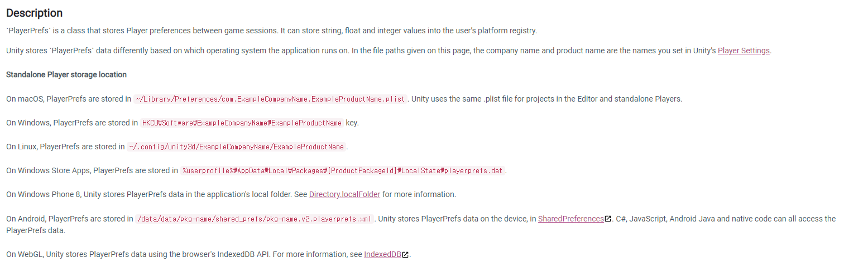
2. 플레이어 프리퍼런스
플레이어 프리퍼런스의 데이터는 특정한 위치에 저장됨

Slide 17
2. 플레이어 프리퍼런스
플레이어 프리퍼런스는 데이터를 암호화하지 않음
→ 게임의 데이터를 조작하는 것이 쉬움

Slide 18

2. 플레이어 프리퍼런스
데이터를 마음대로 수정하지 못하도록 하는 방법
1. 데이터를 암호화함 (공개 키 암호 등을 이용할 수 있음)
2. 데이터에 무결성 검사를 진행 (훼손된 데이터를 체크함)
3. 수정하도록 그냥 둔다

Slide 19
2. 플레이어 프리퍼런스
float Data
{
get => PlayerPrefs.GetFloat("data", 0.0f);
set => PlayerPrefs.SetFloat("data", value);
}
게터와 세터를 이용하여 쉽게 사용할 수 있음
아니라면, 데이터는 램의 변수로만 사용하다가 게임 저장할 때만 옮겨도 됨

Slide 20
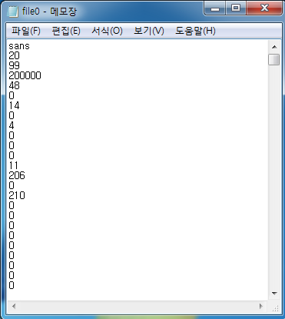
3. TXT
플레이어 이름
LOVE
체력
최대 체력
공격력
…
언더테일의 데이터 파일

Slide 21
3. TXT
텍스트 파일
바이트 단위로 저장된 바이너리 파일이 아닌 텍스트로 저장된 파일
텍스트 파일 안의 텍스트가 어떻게 작성되고, 어떻게 읽는 지는 프로그래머 마음
값만을 적고 줄 수로 나눌 수도, 키와 벨류로 나눠서 작성해도 됨

Slide 22
3. TXT
StreamWriter sw = new StreamWriter("a.txt");
sw.WriteLine("1");
sw.WriteLine("2");
sw.Close();
C#의 파일 출력
StreamWriter 객체를 생성하여 파일에 텍스트를 추가할 수 있음
파일이 없다면 생성하고 있다면 덮어 씌움
파일의 작업이 끝나면 반드시 Close()로 닫아주어야 함

Slide 23
3. TXT
StreamWriter sw = new StreamWriter("a.txt", append:true);
sw.WriteLine("1");
sw.WriteLine("2");
sw.Close();
C#의 파일 출력 (append)
append를 true로 하면 파일을 덮어 씌우지 않고 뒤에 이어서 씀

Slide 24
3. TXT
StreamReader sr = new StreamReader("a.txt");
while (sr.Peek() >= 0)
Debug.Log(sr.ReadLine());
sr.Close();
C#의 파일 입력
StreamReader 객체를 생성하여 파일의 텍스트를 읽을 수 있음
파일의 작업이 끝나면 반드시 Close()로 닫아주어야 함

Slide 25
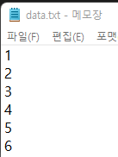
3. TXT
StreamReader sr = new StreamReader("data.txt");
int data1 = int.Parse(sr.ReadLine());
int data2 = int.Parse(sr.ReadLine());
int data3 = int.Parse(sr.ReadLine());
int data4 = int.Parse(sr.ReadLine());
int data5 = int.Parse(sr.ReadLine());
int data6 = int.Parse(sr.ReadLine());
sr.Close();
한 줄에 하나의 데이터로 나뉘어져 있을 경우
한 줄씩 읽어서 간단하게 데이터를 얻을 수 있음

Slide 26

3. TXT
Dictionary<string, int> datas = new Dictionary<string, int>();
StreamReader sr = new StreamReader("data.txt");
while (sr.Peek() >= 0)
{
string line = sr.ReadLine();
string[] parts = line.Split(' ');
datas[parts[0]] = int.Parse(parts[1]);
}
sr.Close();
스플릿과 딕셔너리를 이용하여 키-벨류로 저장된 값을 얻을 수 있음
물론 데이터의 저장 형식은 프로그래머의 마음대로

Slide 27
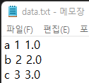
3. TXT
public class MyData
{
public string name;
public int i;
public float f;
public MyData(string name, int i, float f)
{
this.name = name;
this.i = i;
this.f = f;
}
}

Slide 28
3. TXT
List<MyData> list = new List<MyData>();
StreamReader sr = new StreamReader("data.txt");
while (sr.Peek() >= 0)
{
string line = sr.ReadLine();
string[] parts = line.Split(' ');
list.Add(new MyData(parts[0], int.Parse(parts[1]), float.Parse(parts[2])));
}
sr.Close();
데이터 저장용 클래스를 만들어서 저장하는 것도 많이 사용하는 방식

Slide 29
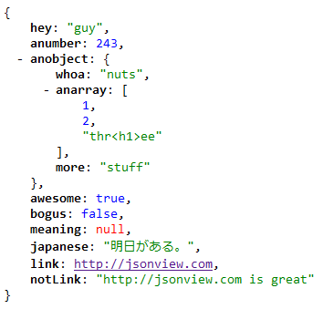
4. JSON
JSON

Slide 30
4. JSON
JSON 포맷
JS의 오브젝트 문법에서 따온 포맷으로, JSON Object와 JSON Array로 구성됨
JSON Object는 키와 벨류로, JSON Array는 데이터들이 인덱스로 나뉘어져 있고
모든 데이터에는 다시 JSON Object와 JSON Array가 들어갈 수 있는 재귀적인 구조

Slide 31
4. JSON
{ }
JSON Object
[ ]
JSON Array

Slide 32
4. JSON
{
“int”:1,
“float”:1.0,
“string”:”hello”
}
JSON Object

Slide 33
4. JSON
[
1,
2,
3
]
JSON Array

Slide 34
4. JSON
{
“name”:”user”,
“status”:{
“hp”:50,
“mp”:40
},
“items”:[
{…},
{…}
]
}
JSON

Slide 35
4. JSON
{
name:”user”,
status:{
hp:50,
mp:40
},
items:[
{…},
{…}
]
}
JSON 파일들은 .json의 확장자를 가지고 있고
바이너리 파일이 아닌 텍스트 파일임

Slide 36
4. JSON
{
name:”user”,
status:{
hp:50,
mp:40
},
items:[
{…},
{…}
]
}
그럼 이 포맷에서 데이터를 가져오는건 만들어야하나?
이미 누군가가 만들어 놓은 라이브러리를 쓰면 됨

Slide 37
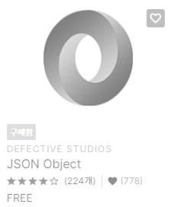
4. JSON
에셋 스토어에서 원하는 라이브러리를 설치
수업에선 DEFECTIVE STUDIOS의 라이브러리를 사용합니다

Slide 38
4. JSON
JSONObject obj = new JSONObject("{\"a\":\"b\"}");
JSONObject a = obj.GetField("a");
Debug.Log(a.stringValue);
간단한 JSONObject 사용

Slide 39
4. JSON
JSONObject obj = new JSONObject("{\"a\":\"b\"}");
JSONObject를 읽기 위해서 문자열을 JSONObject로 파싱합니다
JSONObject로 출력하기 위해선 JSONObject 객체를 수정한 후 문자열로 바꾸고 저장합니다

Slide 40
4. JSON
JSONObject a = obj.GetField("a");
필드에 해당하는 벨류는 GetField로 얻을 수 있습니다
JSONObject, JSONArray, 그리고 단일 값까지 모두 일단 JSONObject로 취급합니다

Slide 41
4. JSON
Debug.Log(a.stringValue);
JSONObject로 단일 값을 저장할 경우 stringValue, intValue 등으로 값을 얻을 수 있습니다
단일 값이 아닌 JSONObject라면 GetField로 마찬가지로 키에 해당하는 벨류를 얻어야 합니다

Slide 42
4. JSON
JSONObject obj = new JSONObject("[1,2,3,4]");
var array = obj.list;
foreach (var item in array)
Debug.Log(item.intValue);
JSONArray를 JSONObject 객체로 저장할 경우 .list로 리스트 객체로 변환이 가능합니다
변환한 객체는 for 혹은 foreach로 반복문을 사용할 수 있습니다

Slide 43
4. JSON
StreamWriter sw = new StreamWriter("data.json");
JSONObject write = new JSONObject();
write.AddField("a", "Hello, World!");
sw.Write(write.ToString());
sw.Close();
StreamWriter로 JSON 파일 쓰기

Slide 44
4. JSON
StreamReader sr = new StreamReader("data.json");
string line = sr.ReadLine();
JSONObject read = new JSONObject(line);
string a = read.GetField("a").stringValue;
Debug.Log(a);
sr.Close();
StreamReader로 JSON 파일 읽기

Slide 45
5. 데이터 직렬화
4바이트 Int는 연속되어 있다

Slide 46
5. 데이터 직렬화
연속되어 있으므로 통째로 떼어내서 다른 메모리에 복사가 가능하다

Slide 47
5. 데이터 직렬화
메모리 이곳 저곳에 흩어져 있는 데이터는?
동적할당된 객체로 이루어진 값은 대부분 이렇다

Slide 48
5. 데이터 직렬화
GameObject
SpriteRenderer
Int[]
Transform
Vector3
Texture2D
메모리 이곳 저곳에 흩어져 있는 데이터는?
동적할당된 객체로 이루어진 값은 대부분 이렇다

Slide 49
5. 데이터 직렬화
GameObject
SpriteRenderer
Int[]
Transform
?
Vector3
Texture2D
다른 메모리에 복사하기 위해서는?

Slide 50
5. 데이터 직렬화
어떻게든 연속된 메모리로 변환해야 한다

Slide 51
5. 데이터 직렬화
직렬화 (Serialization)
메모리에 있는 특정한 객체를 다른 메모리에 옮길 수 있도록 연속된 메모리로 바꾸는 것
직렬화된 데이터를 다시 객체로 바꾸는 과정을 역직렬화라고 함
연속된 메모리(Serial)로 바꾸는 것(ization)

Slide 52
5. 데이터 직렬화
직렬화 (Serialization)

Slide 53
5. 데이터 직렬화
직렬화된 데이터는 연속적일 뿐 특정한 형식에 국한되지 않음
바이트 단위로 의미를 갖는 바이너리 파일일 수도 있음
텍스트 파일인 json이나 xml일 수도 있음

Slide 54
5. 데이터 직렬화
직렬화 가능한 (Serializable)
연속된 메모리로 직렬화가 가능한 클래스 혹은 데이터
애초부터 연속되어도 직렬화 가능함
Int, Float, String, Char, Bool 모두 직렬화 가능함

Slide 55
5. 데이터 직렬화
직렬화 직접 구현하나요?
C#에서는 직렬화를 자체적으로 지원함

Slide 56
5. 데이터 직렬화
먼저 간단한 JSON 직렬화를 다룹니다
public class MyData
{
public string a;
}

Slide 57
5. 데이터 직렬화
[Serializable]
public class MyData
{
public string a;
}
직렬화 가능한 string 멤버변수를 갖고 있는 MyData는 직렬화 가능하다

Slide 58
5. 데이터 직렬화
MyData data = new MyData();
data.a = "hello?";
string json = JsonUtility.ToJson(data);
Debug.Log(json);
직렬화 가능한 클래스는 JsonUtility로 바로 변환이 가능

Slide 59
5. 데이터 직렬화
MyData data2 = JsonUtility.FromJson<MyData>(json);
Debug.Log(data2.a);
역직렬화 또한 JsonUtility로 가능함

Slide 60
5. 데이터 직렬화
[Serializable]
public class MyProperty
{
public string name;
}
[Serializable]
public class MyData
{
public MyProperty property;
public string a;
}
데이터의 모든 것이 직렬화 가능하므로, MyData는 직렬화 가능함
(MyProperty가 직렬화 불가능하다면 property 변수를 제외하고 직렬화함)

Slide 61
5. 데이터 직렬화
MyData data = new MyData();
data.property = new MyProperty();
data.property.name = "name";
data.a = "hello?";
string json = JsonUtility.ToJson(data);
Debug.Log(json);

Slide 62
5. 데이터 직렬화
[Serializable]
public class MyData
{
[NonSerialized] public MyProperty property;
public string a;
}
특정 멤버변수를 직렬화하지 않으려면 [NonSerialized]를 붙임

Slide 63
5. 데이터 직렬화
[SerializeField]
private int a;
유니티에서 제공하는 [SerializeField] 는 멤버변수를 public으로 노출시키지 않고
그 데이터를 직렬화하여 붙여넣는 방식, C#에서 제공하는 직렬화 기능과는 다름

Slide 64
5. 데이터 직렬화
FileStream ostream = new FileStream("data.bin", FileMode.Create);
BinaryFormatter binout = new BinaryFormatter();
binout.Serialize(ostream, data);
ostream.Close();
FileStream과 BinaryFormatter를 이용하여 바이너리 파일로 직렬화 할 수 있음

Slide 65
5. 데이터 직렬화
[Serializable]
public class MyData
{
public Vector3 vec;
public string a;
}
유니티의 다양한 자료형들 또한 직렬화 가능하므로
이를 활용하면 데이터를 쉽게 저장할 수 있음

Slide 66
5. 데이터 직렬화
프리퍼런스, 텍스트, 바이너리 모두 어떻게든 수정이 가능함
1. 데이터를 암호화함 (공개 키 암호 등을 이용할 수 있음)
2. 데이터에 무결성 검사를 진행 (훼손된 데이터를 체크함)
3. 수정하도록 그냥 둔다

Slide 67
끝
4. 데이터 관리 기초

